Slide 1
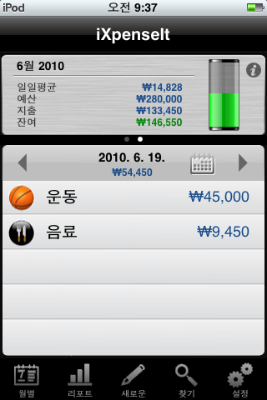
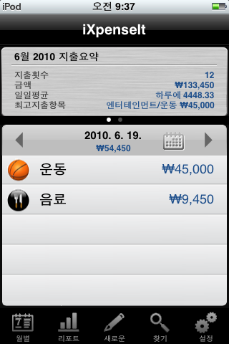
iXpenset

Slide 2
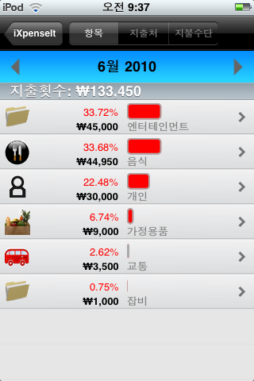
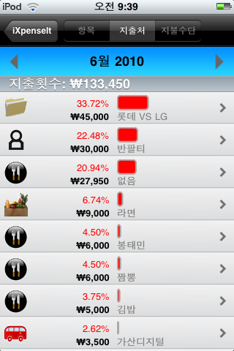
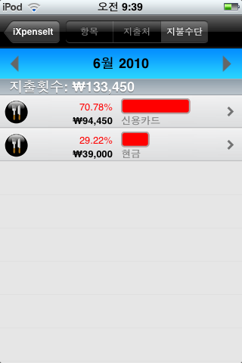
iXpenset 월별 메뉴
Notes:
주기능:
ㅁ월별 소비(지출)을 LIST로 보여줌
-항목별로 분류
-지출처로 분류(사용자가 직접입력하는 가변적이라 내용을 입력하지 않은 "없음" 으로 분류가 됨) X -> 다른것으로 대체하는것이 좋을듯
-지불수단(현금/카드)로 분류

Slide 3
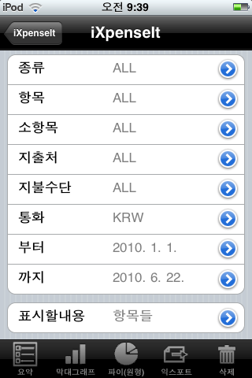
iXpenset 리포트 메뉴
Notes:
주기능:
ㅁ리포트
-표시할 내용(항목, 종류, 지출처, 일일사용금액 등) 으로 정렬하여 막대그래프나 파이형으로 보여줌
-소항목으로 정렬 (비교할 항목이 없이 그냥 보여줌)X -> 불필요

Slide 4
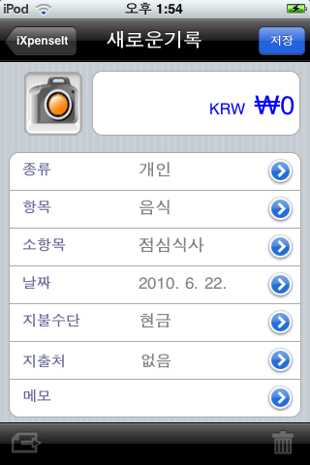
iXpenset 새로운 메뉴
Notes:
주기능:
ㅁ새로운(금액 사용시 입력되는 부분)
-금액, 종류(개인/업무), 항목(음식/개인/가정용품/교통 등)

Slide 5
iXpenset 리뷰
장점:
-세부 예산 편성 가능 (음식, 통신, 교통 등등)
-일일 지출 평균
-지출 횟수
단점:
-비슷한 메뉴 구성(‘항목들로 분류’라는 동일한 메뉴가 따로 존재)
-이질감 있는 항목 icon사용 UI 떨어짐
-천원 단위 표시자(,)가 없음

Slide 6
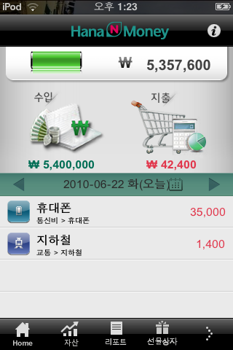
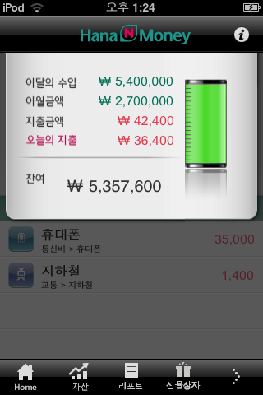
하나 N 머니
Notes:
하나 N 머니
메인 화면
-총수입/총지출 금액 표시
-이달 수입, 이월금액, 오늘 의 지출총액, 잔액 등 표시(위 상단 메뉴를 선택해야 만 볼수 있음. 오늘의 지출 총액은 메뉴 이동 없이 메인 화면에 보였으면 함)

Slide 7
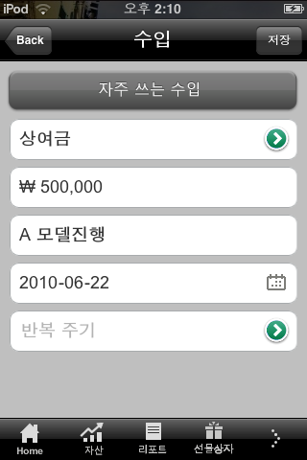
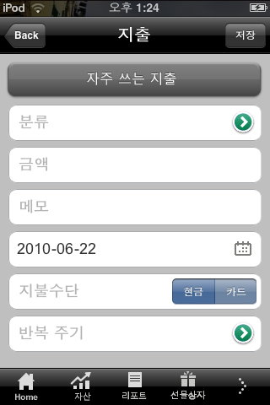
하나 N 머니 수입/지출 메뉴
Notes:
주기능:
ㅁ수입/지출 메뉴
자주 쓰는 수입/지출 메뉴 (추천)
-지출에서 지불 수단 카드 사별로 선택할 수 있음 (추천)

Slide 8
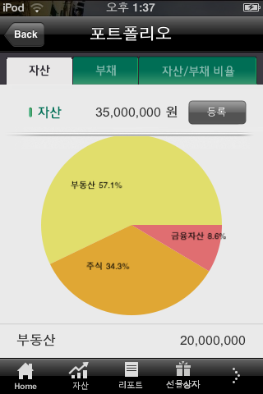
하나 N 머니 자산 메뉴
Notes:
주기능:
ㅁ자산 메뉴
-각각의 파이를 터치하면 해당상세 금액을 볼수 있음.(추천)
-단점: 주식 시세등 시세 변동이 있을때 일일이 넣어 줘야 함.

Slide 9
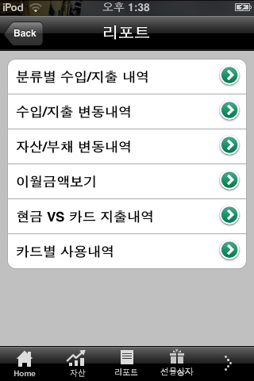
하나 N 머니 리포트 메뉴
Notes:
주기능:
ㅁ리포트 메뉴
-각 분류별로 비교 하는 메뉴
-수입/지출 변동 내역 메뉴에서는 이전달과 비교 하여 보여줌

Slide 10
하나 N 머니 리뷰
장점:
-수입/지출 표시 가능
-오늘의 지출금액
-깔끔한 UI 사용
-천원 단위 표시자(,)로 구분함
단점:
-불필요한 메뉴 존재(스케줄러, 계산기 메뉴 이동시 이전 화면 사라짐)

